Slide 1
Нефтеюганское районное муниципальное общеобразовательное бюджетное учреждение «Лемпинская средняя общеобразовательная школа»
Методическая разработка технологии изготовления
и использования универсального макета
«Маленький мир важных профессий»
в работе с детьми старшей разновозрастной группы
Автор:воспитатель Кааль Лилия Галиевна
Лемпино 2022 г.

Slide 2
Актуальность
Актуальность работы по ознакомлению детей с профессиями обоснована в ФГОС ДО к структуре основной общеобразовательной программы дошкольного образования, которые определяют содержание психолого – педагогической работы по освоению образовательных областей. Формирование обобщенных представлений о значимости труда взрослых требует наличие у детей прежде всего четких понятий о том, что в каждом конкретном процессе достигается результат, имеющий точное значение – удовлетворять ту или иную потребность. Следовательно, знание назначения вещи позволит ребенку понять конкретную ценность каждого процесса
В целях создания условий для ранней профориентации детей дошкольного возраста был создан универсальный «Маленький мир важных профессий».
Помочь ребенку сделать правильный выбор - непростая задача для воспитателей и родителей. Но разностороннее развитие ребенка раннего возраста даст ему возможность найти во взрослой жизни работу, которая будет приносить удовольствие и радость.

Slide 3
Новизна
Новизна данной методической разработки представлена в виде нетипичной формы макета, в формировании основ финансовой грамотности, универсальности использования в сюжетно ролевых играх, ненавязчивом автоматическом закреплении знаний у детей об основных профессиях. Также разработку можно использовать во время занятий и бесед на тему безопасности детей в различных жизненных ситуациях.

Slide 4
Педагогическая целесообразность
Педагогическая целесообразность методической разработки состоит в развитии ребёнка как творческой личности, развитии воображения, фантазии, речи, памяти, внимания, умственной деятельности, мышления, развитии кругозора. Закрепляются и усваиваются элементарные знания о различных профессиях. Вырабатываются определённые нормы поведения и представления о различных сферах деятельности и их значимости.

Slide 5
ЦЕЛЬ Формирование предпосылок основ финансовой грамотности у детей, через знакомство с профессиями и закрепление названий и понятий о профессиях.
Задачи:
Образовательные:
Сформировать представления о содержании деятельности людей некоторых профессий. Активизировать внимание и память детей, развивать логическое мышление, участвовать в имитационных играх, изображение профессий. Закреплять понятиями «зарплата», «деньги». «Развивающие:
Содействовать развитию коммуникативной культуры детей. Развивать кругозор, мышление, внимание, наблюдательность.
Воспитательные:
Помочь детям осознать значимость любой профессии.
Воспитывать уважение к труду, к людям любой профессии.
Воспитание любви к трудовой деятельности, бережного отношения к продуктам труда.

Slide 6
Этапы изготовления сюжетно-ролевой игры:
I этап. Выбор темы, создание макета и атрибутов.
II этап. Описание процесса изготовления универсального макета сюжетно-ролевой игры «Маленький мир важных профессий».
III этап. Применение в воспитательно - образовательном процессе.

Slide 7
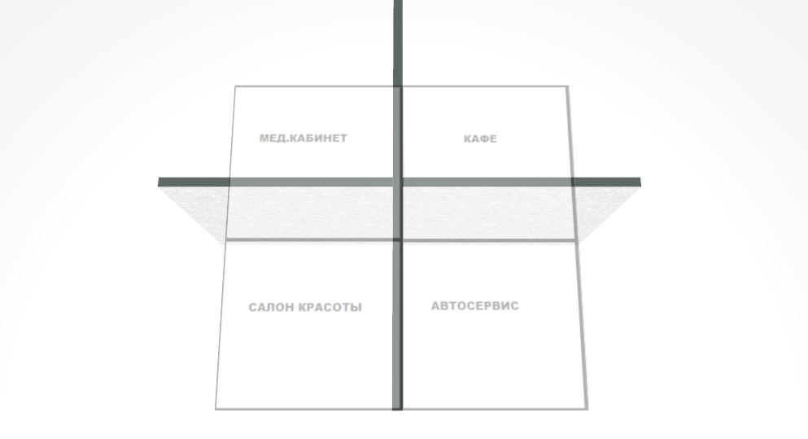
I этап. Выбор темы, создание макета и атрибутов.

Slide 8
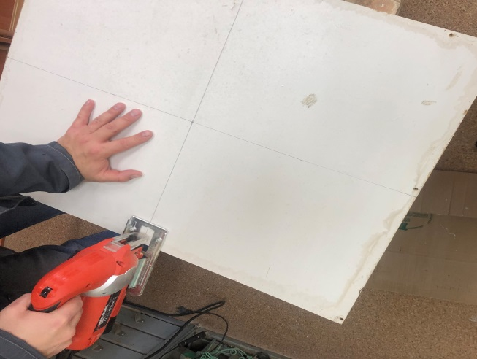
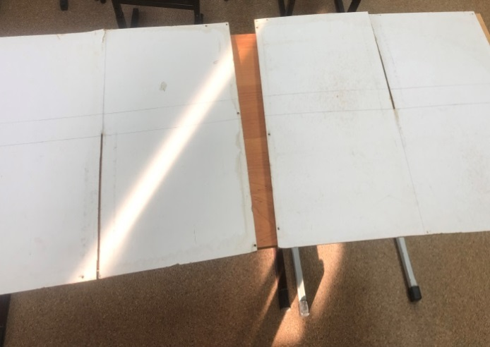
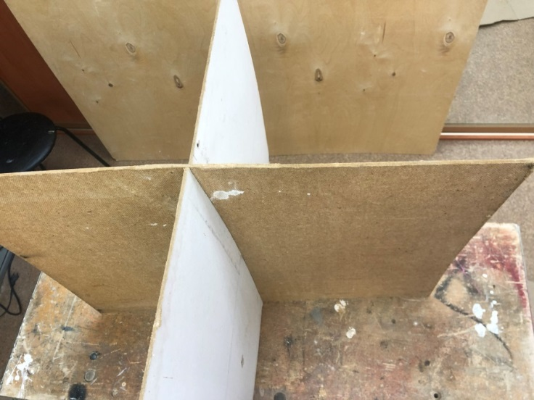
II этап. Описание процесса изготовления универсального макета.

Slide 9
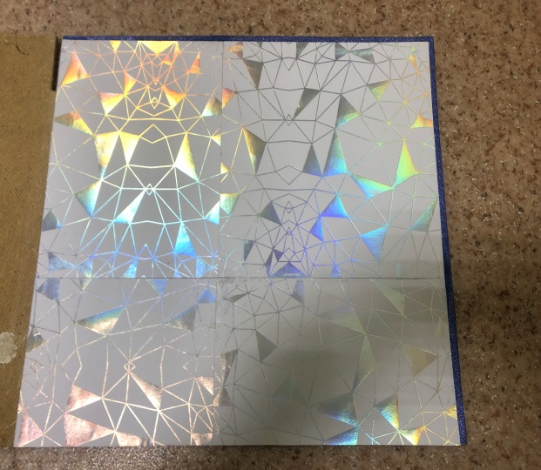
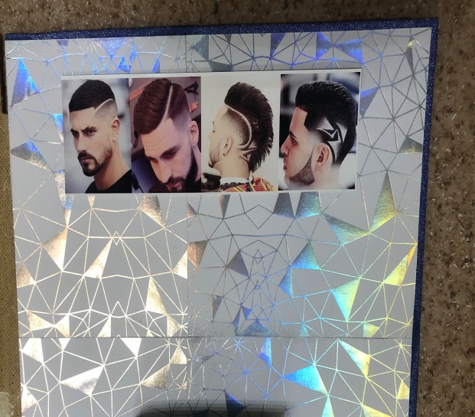
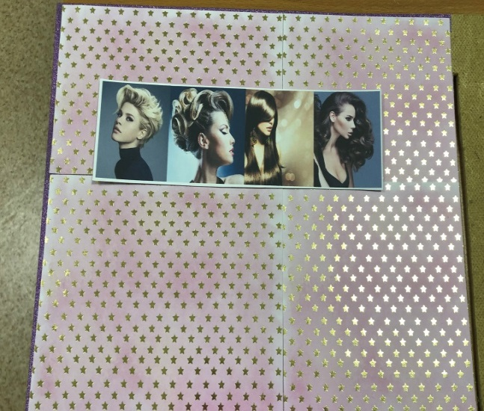
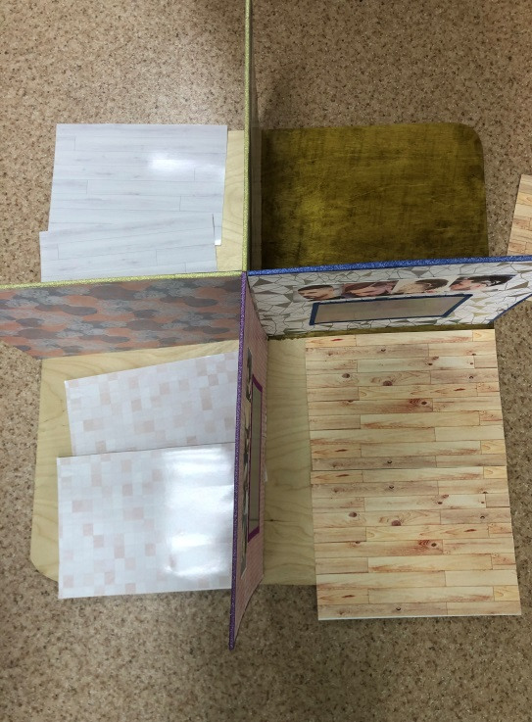
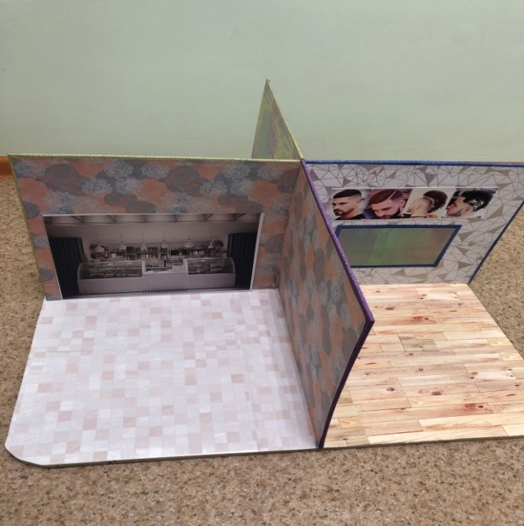
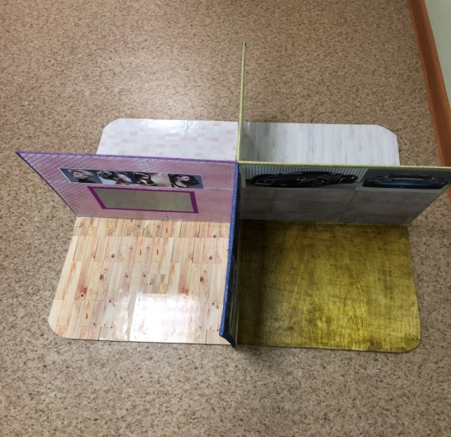
Были подобраны обои для мини- зон, линолеум,
оформлен дизайн.

Slide 10
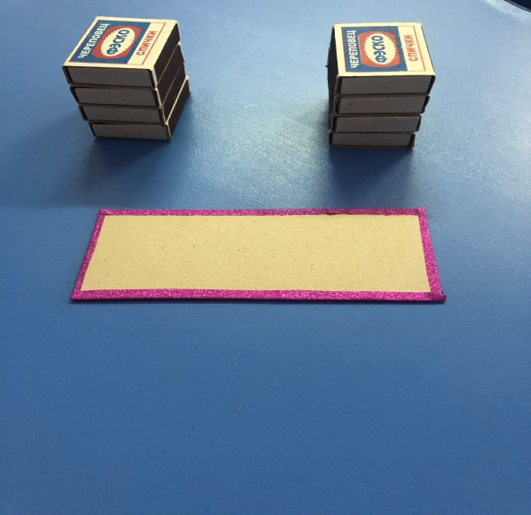
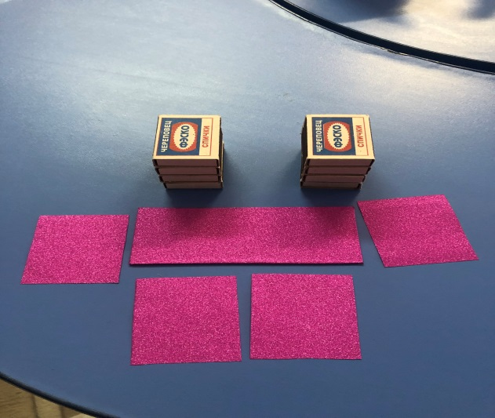
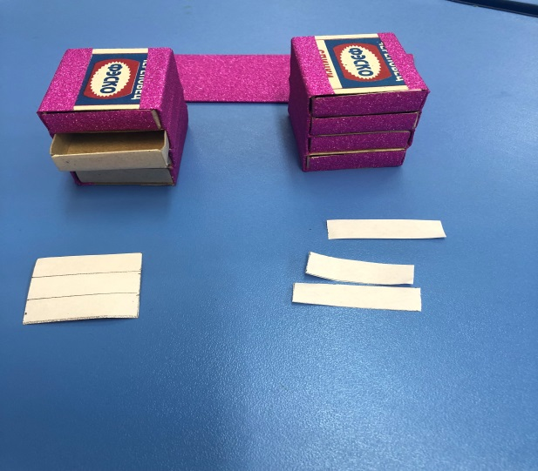
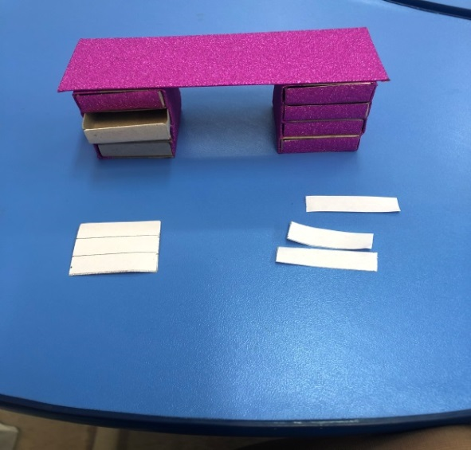
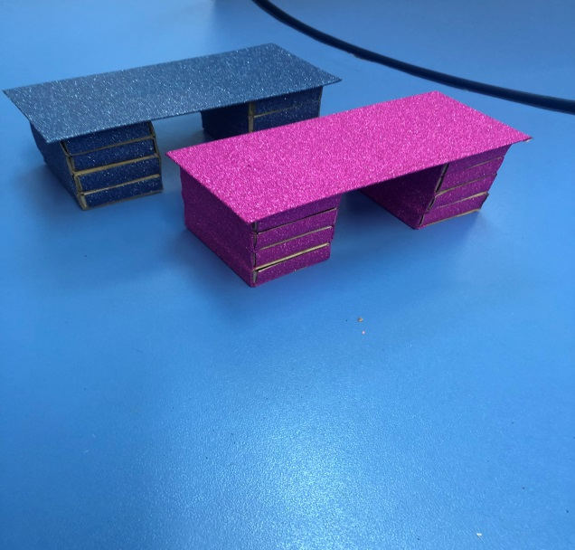
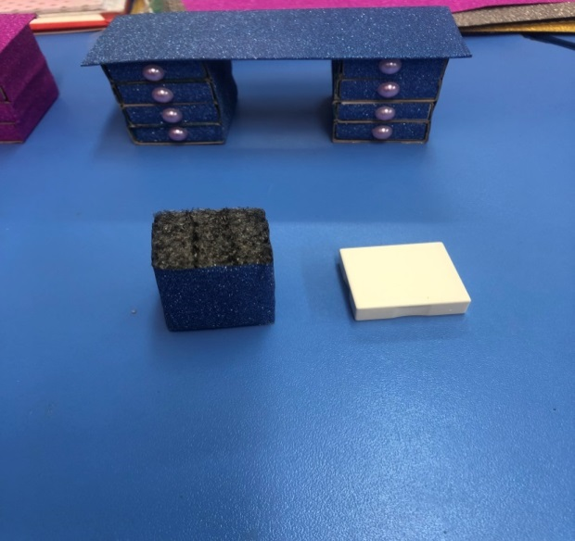
Также была спроектирована и выполнена вся мебель с использованием различных материалов
Технология изготовления столика со шкафчиками для парикмахерской

Slide 11
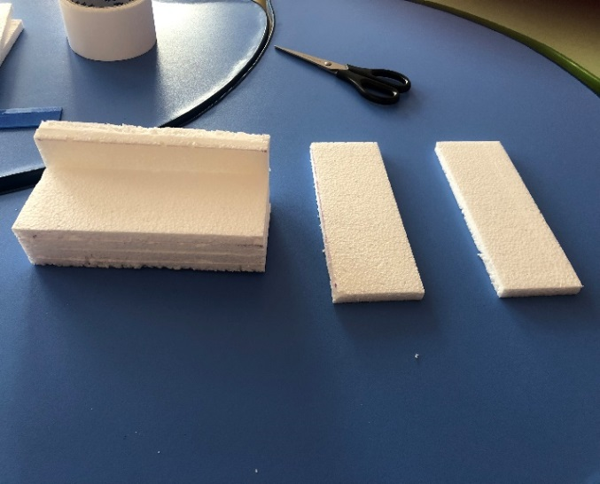
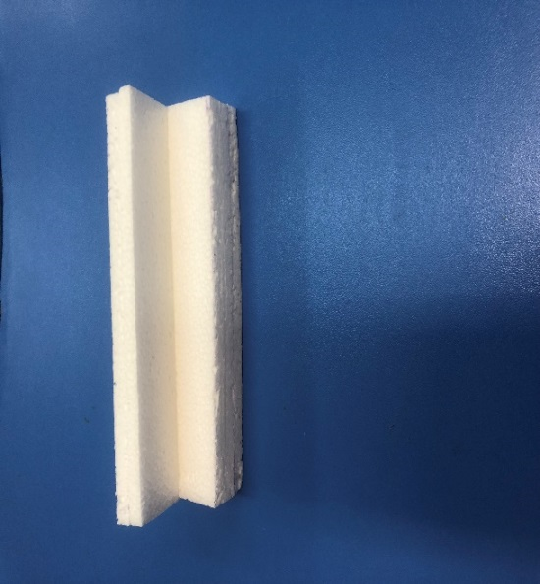
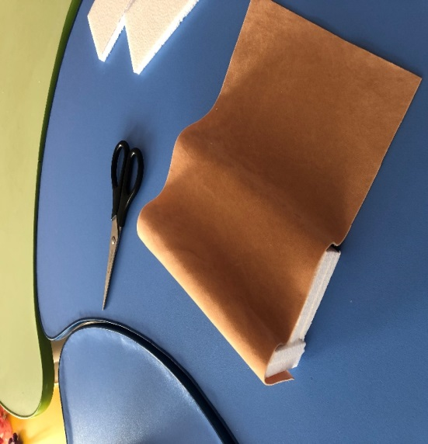
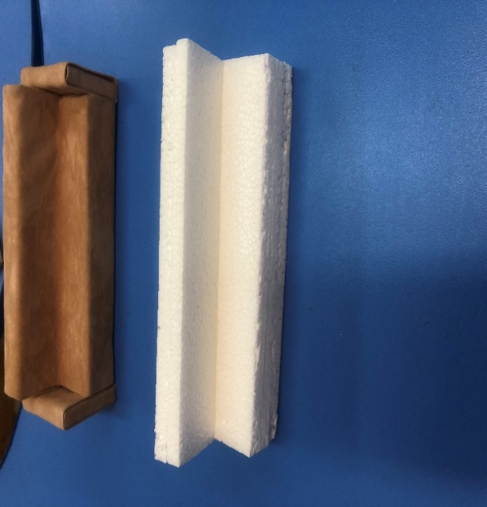
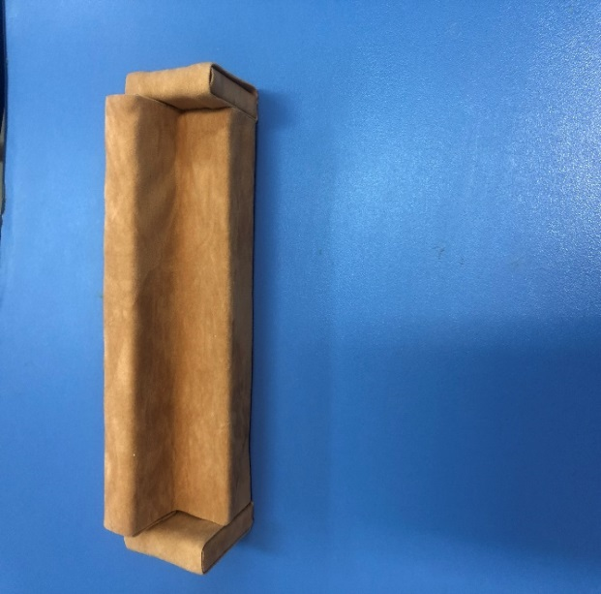
Изготовление диванчика для кафе и парикмахерской

Slide 12
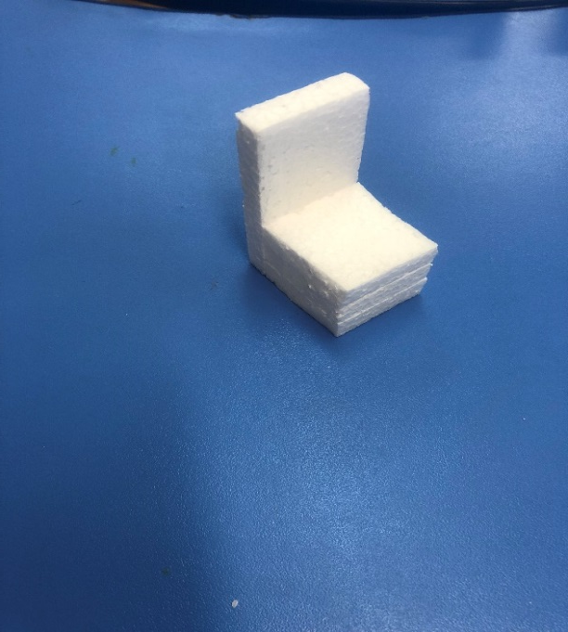
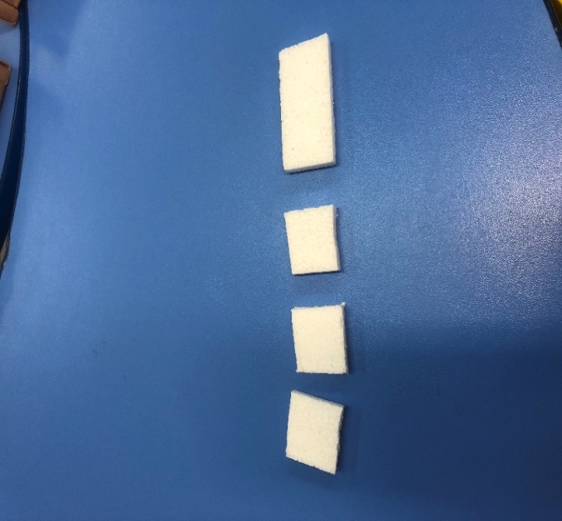
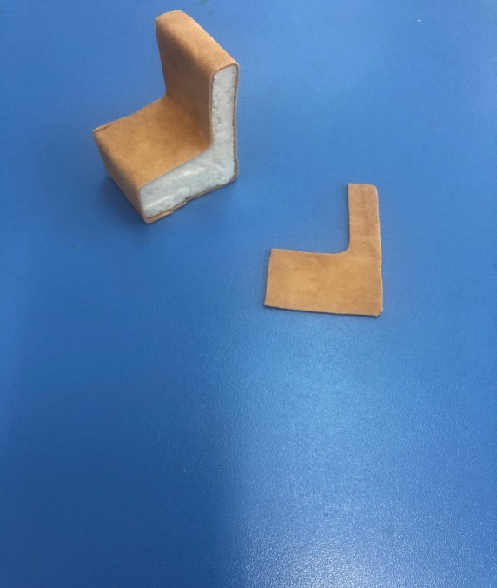
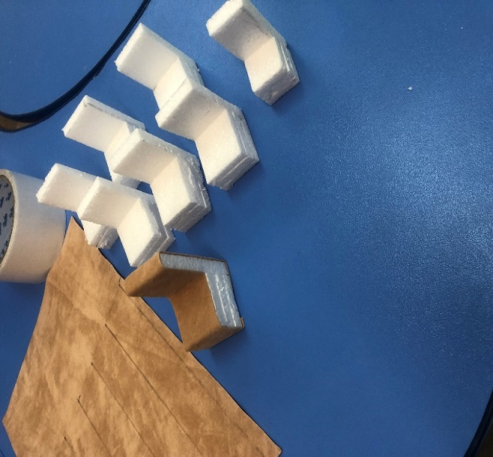
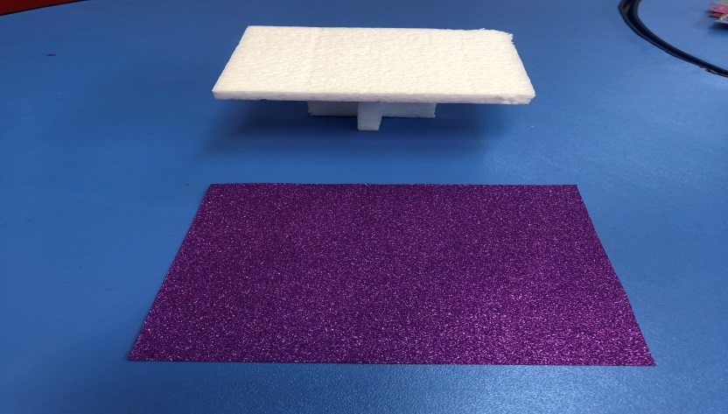
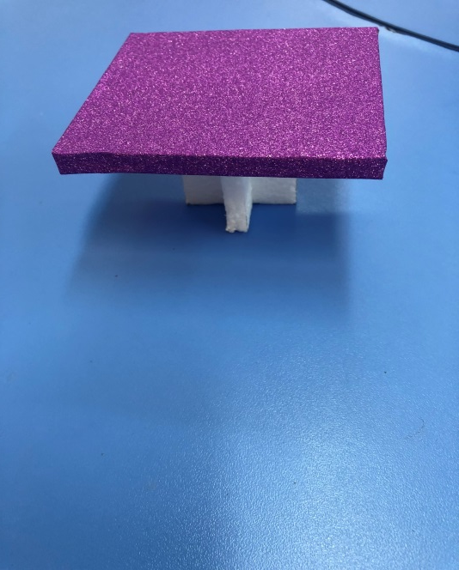
Изготовление столиков и стульчиков в кафе

Slide 13
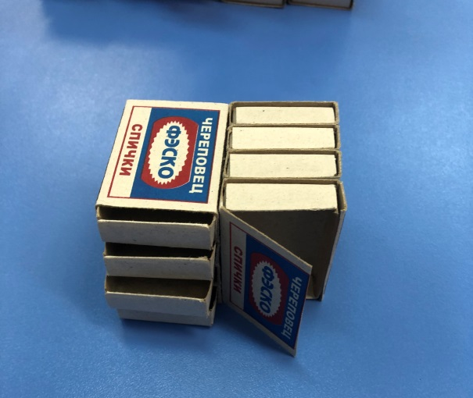
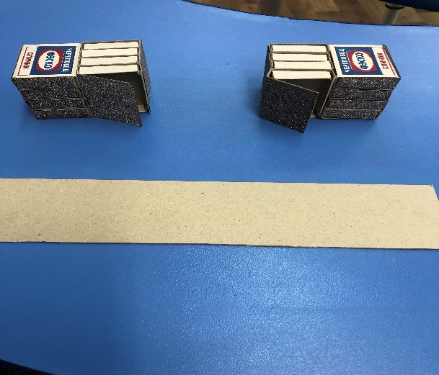
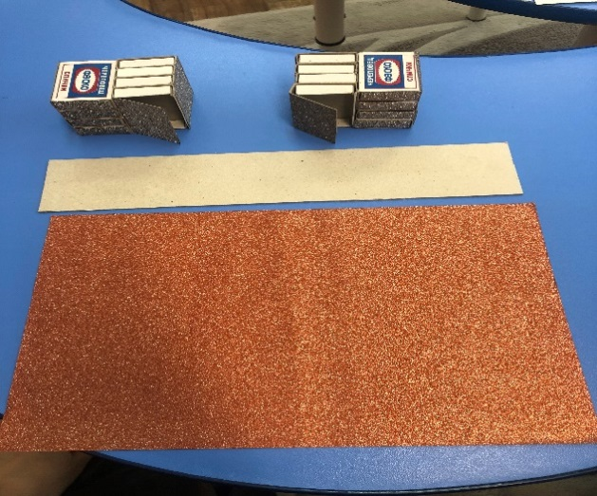
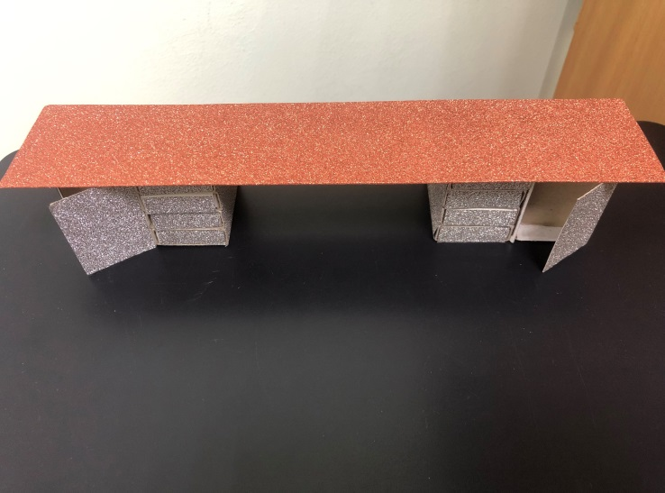
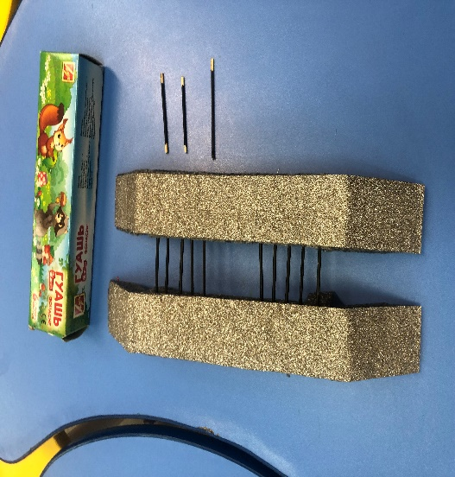
Изготовление столика с полочками для инструментов и эстакады для автосервиса

Slide 14
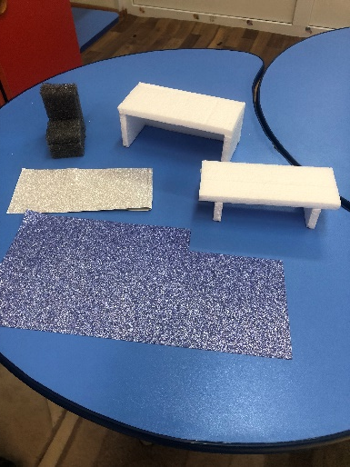
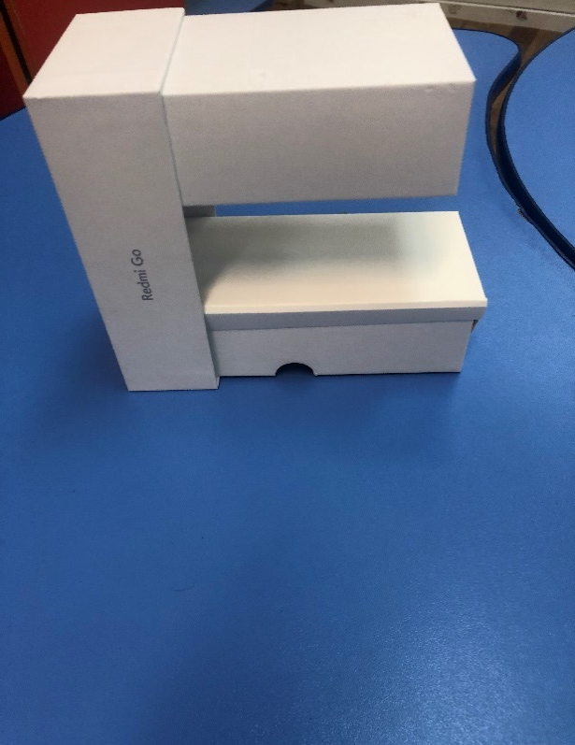
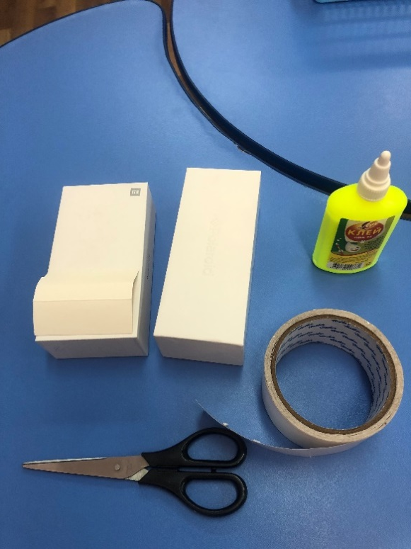
Изготовление мебели рентген аппарата для мед.кабинета

Slide 15
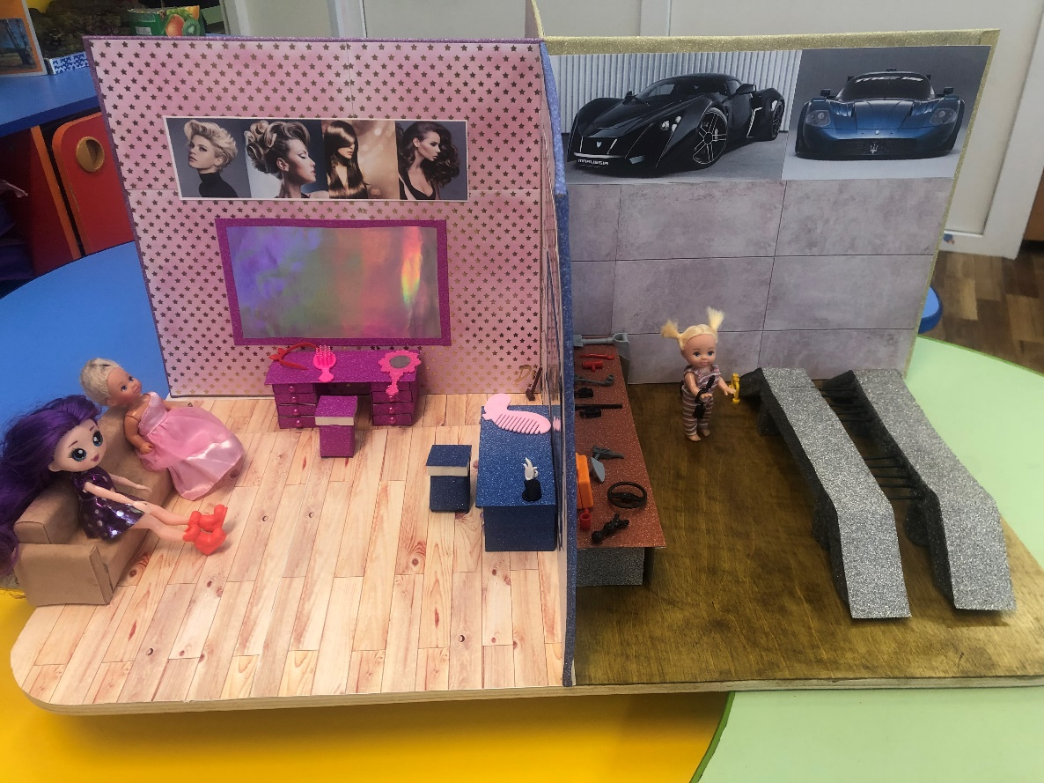

Slide 16
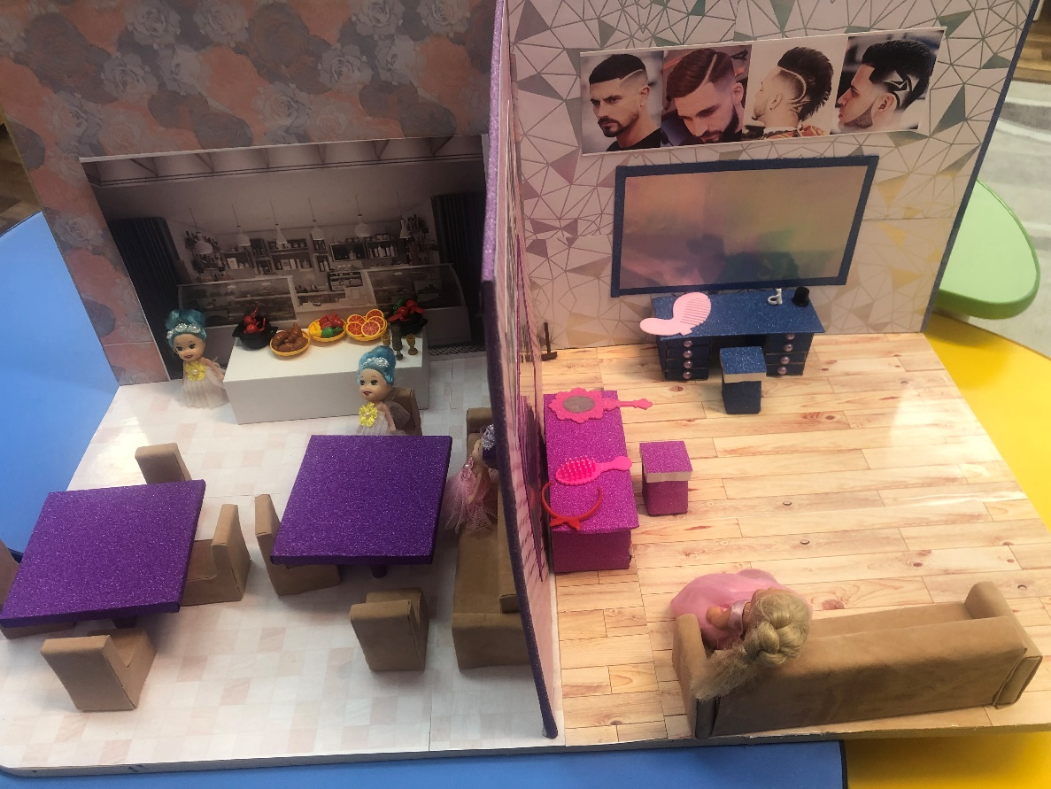

Slide 17
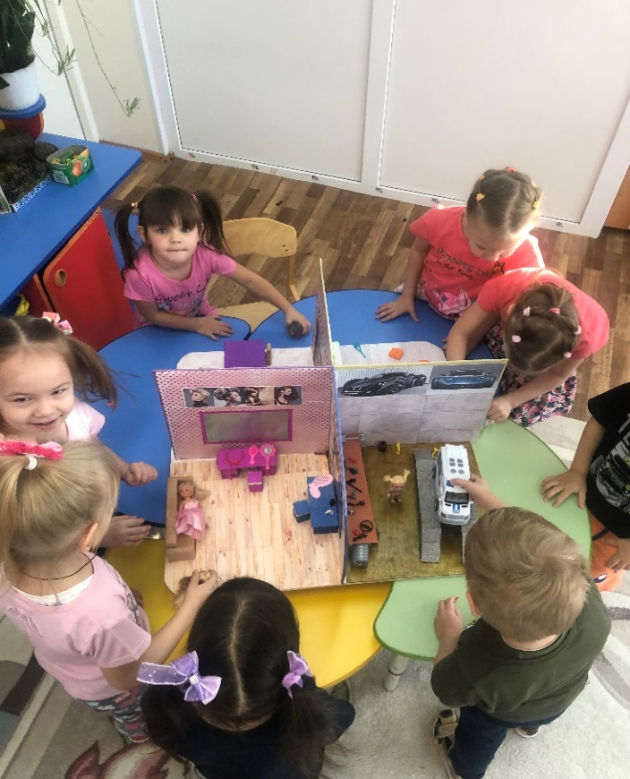
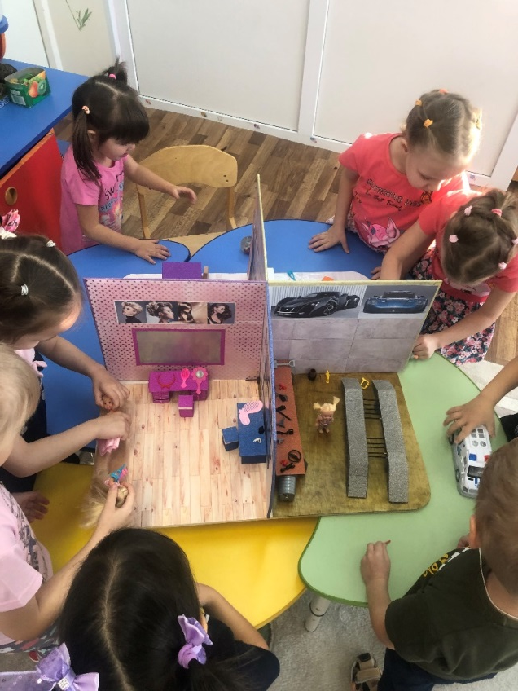
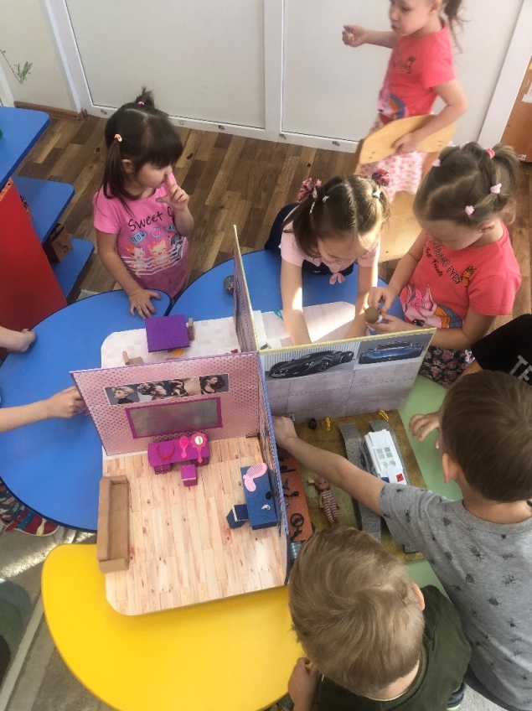
III этап. Применение в воспитательно - образовательном процессе.

Slide 18
ЗАКЛЮЧЕНИЕ
Наблюдая за игрой детей на универсальном макете «Маленький мир в важных профессий», пришли к выводу, что сюжетные игры имеют огромный потенциал в развитии детей. Во время игры ребенок проецирует роли на себя, и на предмет которым играет, что дает ребенку возможность следовать по определенным алгоритмам поведения в той или иной ролевой ситуации. Это раскрывает индивидуальность детей, развивает речевые, творческие способности детей, социализирует, закрепляет правила поведения в обществе и в различных жизненных ситуациях.

Slide 19
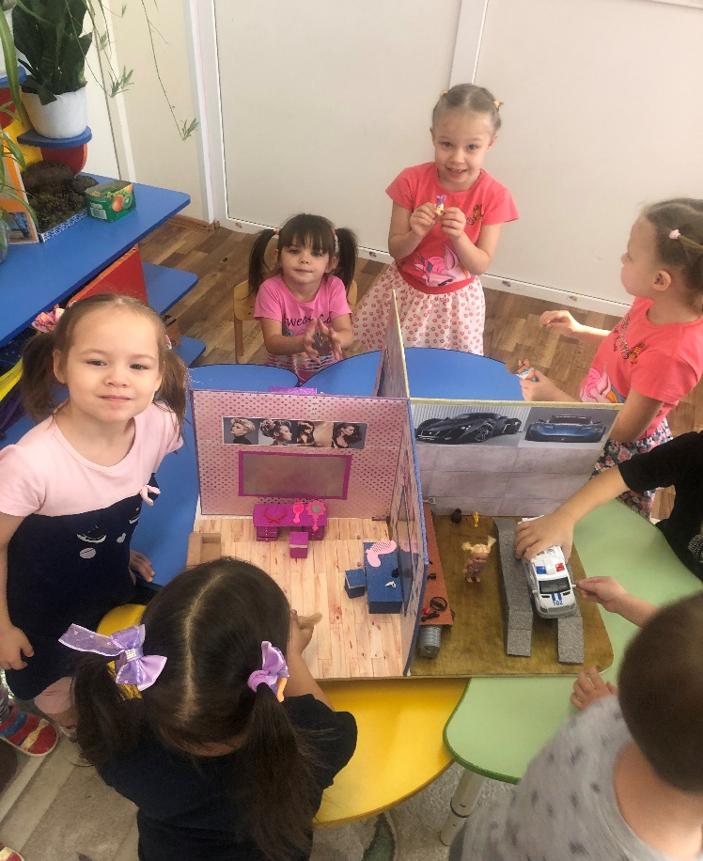
Спасибо за внимание!

